Slide 2
Индивидуальный проект Магазин товаров и услуг MyShop Unlock
Город: Челябинск
Площадка: ЮУрГУ
Учащийся: Андроник Адрей
Преподаватель: Глизница Максим
Дата: 23 июня 2023

Slide 3
Цель
Создать и развить мобильное приложение, которое представляет собой магазин товаров и услуг
Предоставлении пользователю удобного и привлекательного способа приобретения товаров и услуг через мобильное устройство.

Slide 4
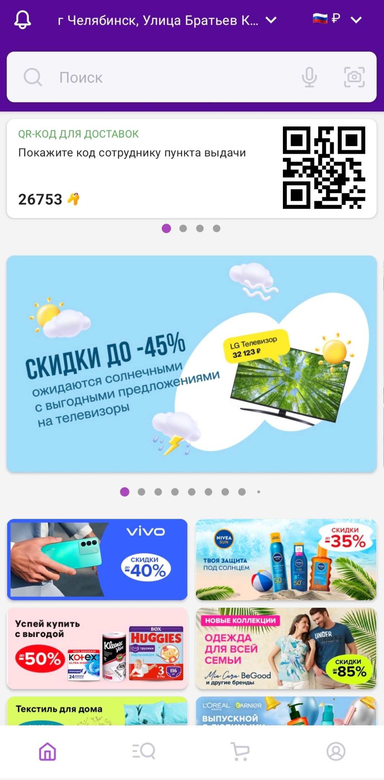
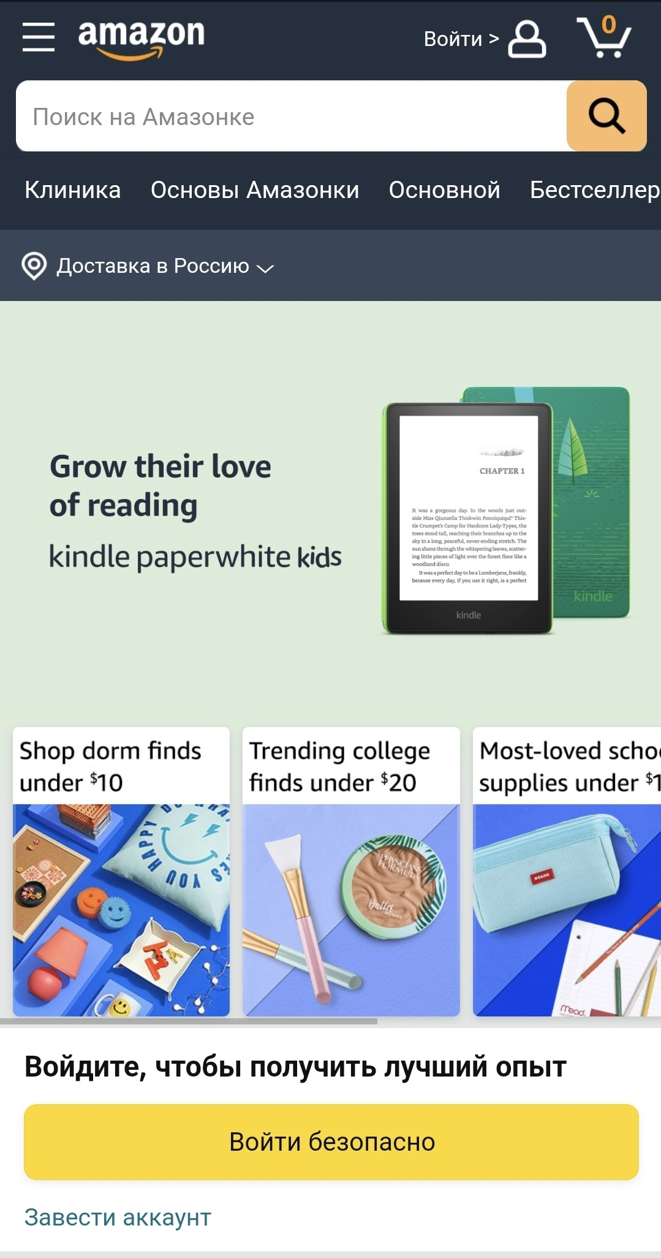
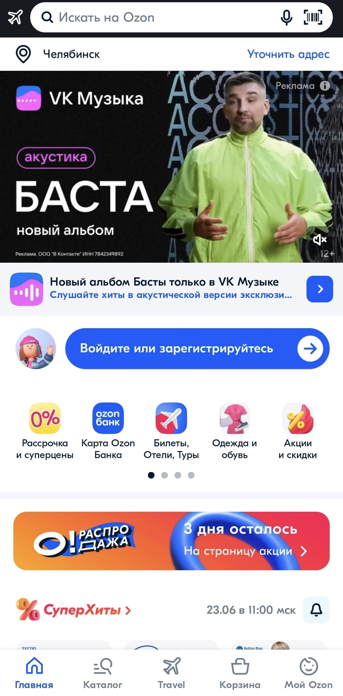
Обзор аналогов
WildBerris
Amazon
Ozon

Slide 5
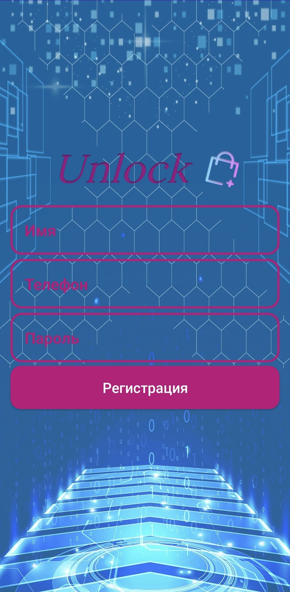
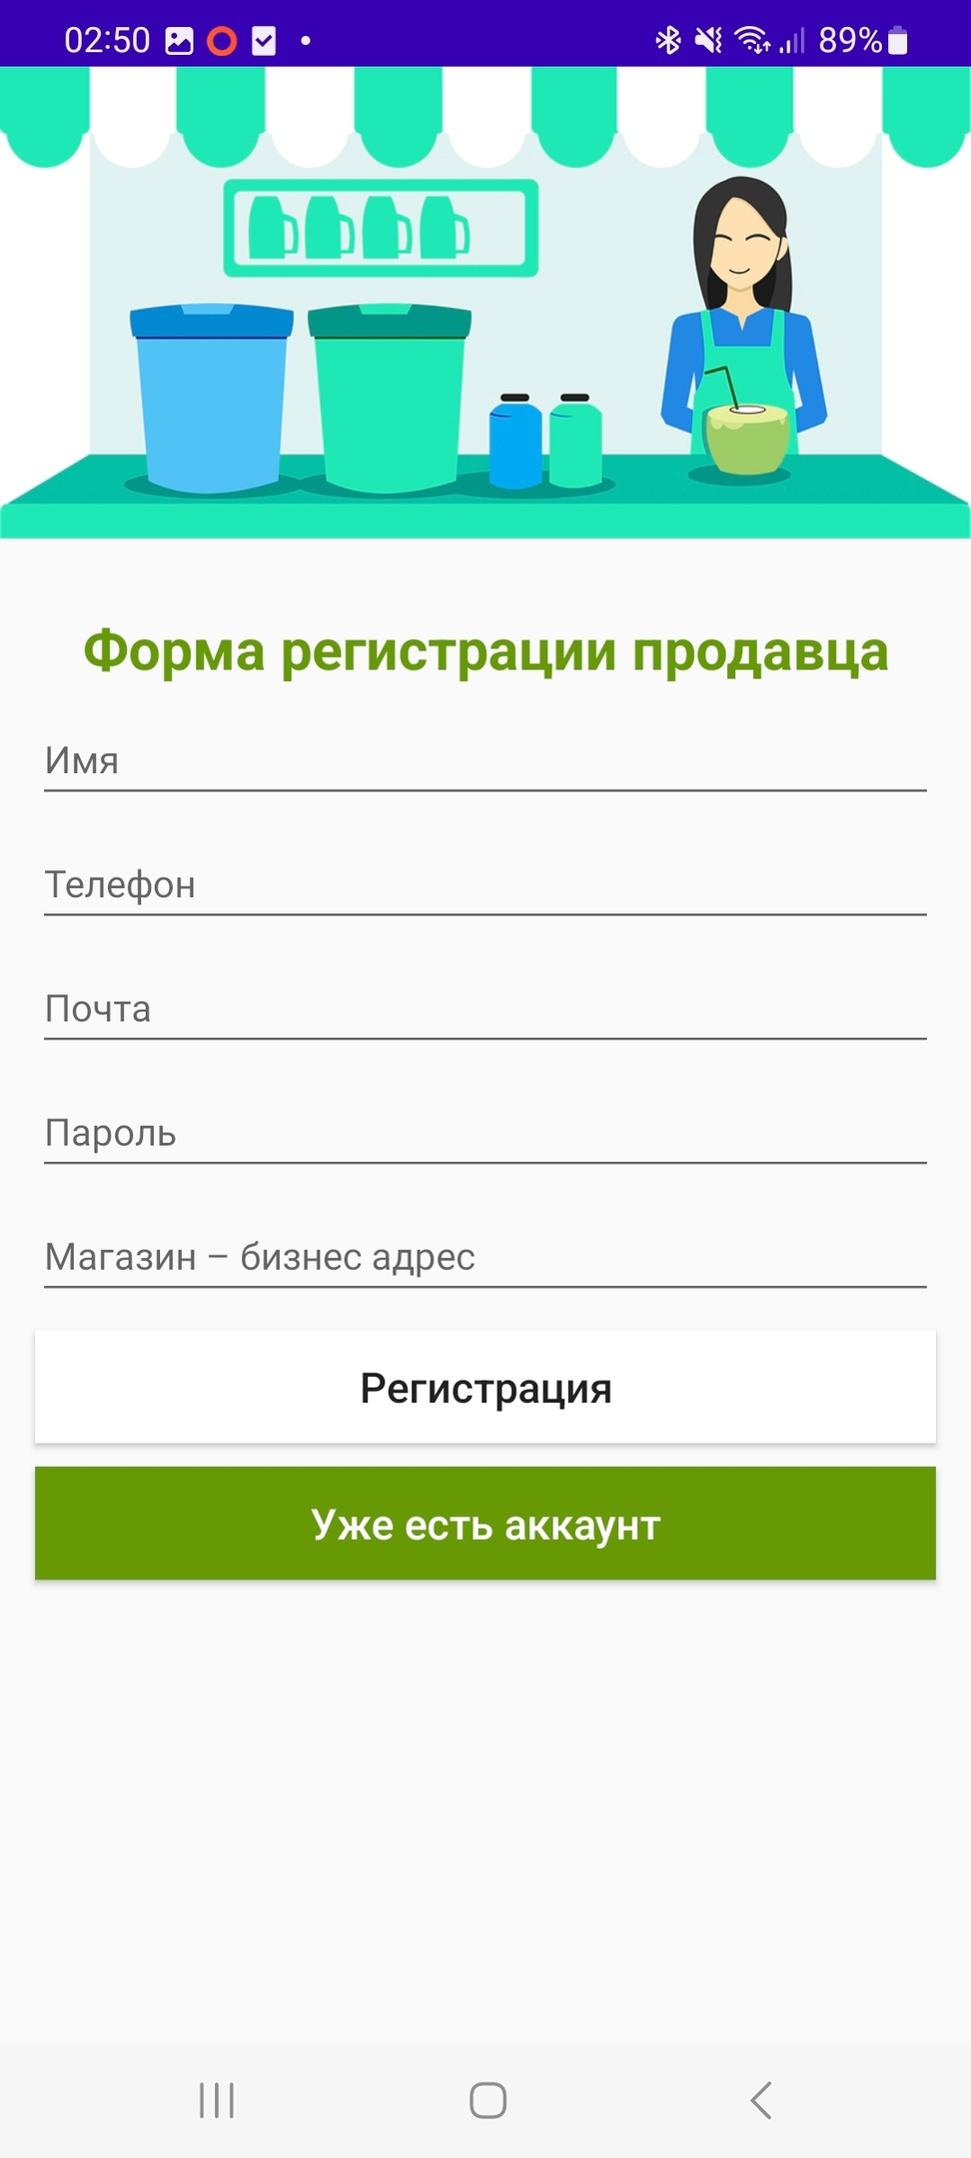
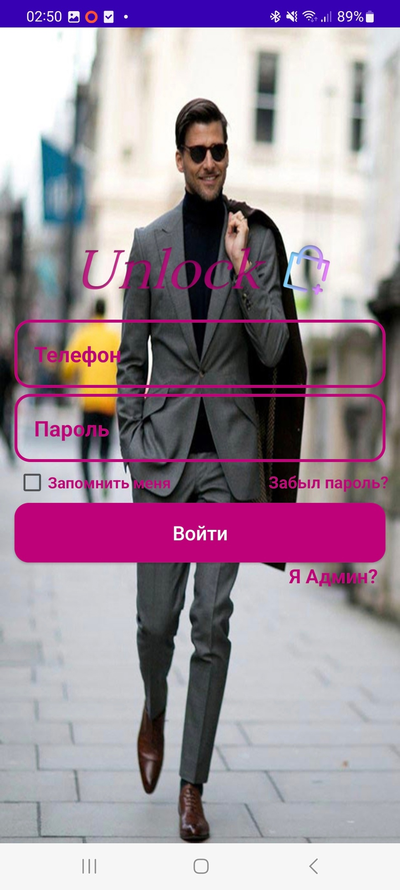
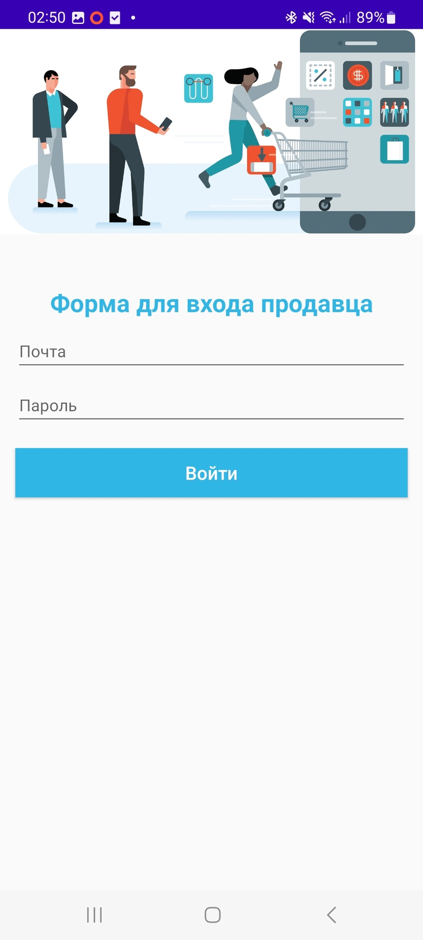
Регистрация и авторизация

Slide 6
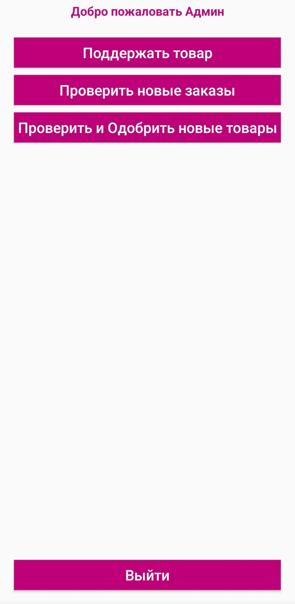
Функционал администратора
«Поддержать товар» – администратор может изменять название, описание, цену, а также удалять товар
«Проверить новые заказы» – администратор оповещает о погрузке заказа с товарами, который отправлял покупатель.
«Проверить и одобрить новые товары» – администратор проверяет товар или услуг и отправляет в каталог пользователя.
«Выйти» – выход из аккаунта администратора

Slide 7
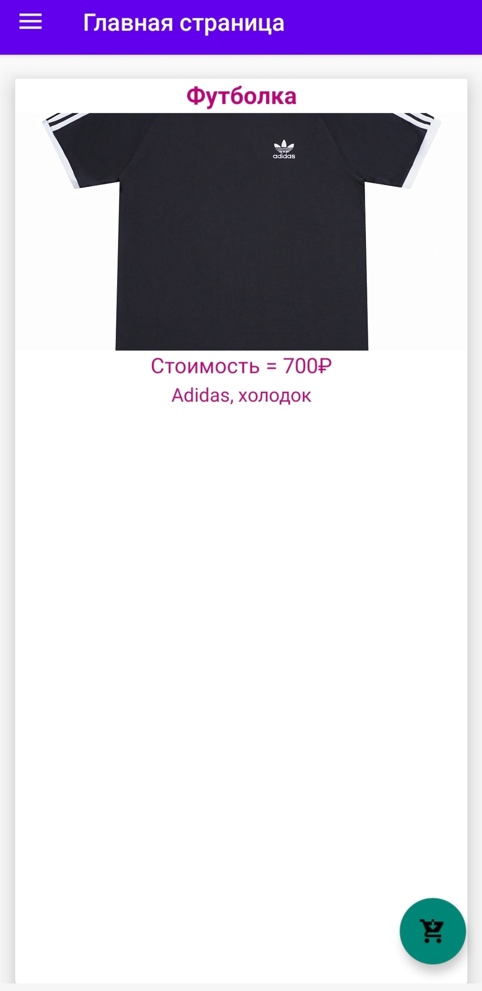
Функционал покупателя
«Категории» – лента с товарами и услугами, которые может купить покупателя.
«Поиск» – поиск товаров по названию.
«Корзина» – покупатель отправляет заказ с набранным товаром и услугами, при этом заполняя анкету.
«Настройки»: Изменить профиль – добавление/изменение аватара пользователя
Поля номер, полное имя и адрес
Установить секретный вопрос – ответить на 2 вопроса,
которые понадобятся при восстановлении пароля
«Выйти» – выход из аккаунта покупателя

Slide 8
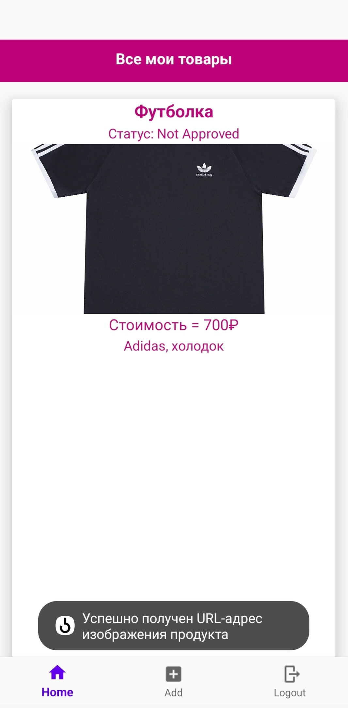
Функционал продавца
«Home» – все товары продавца, которые прошли и не прошли проверку
«Add» – добавление новых товаров или услуг.
«Logout» – выход из аккаунта продавца.

Slide 9
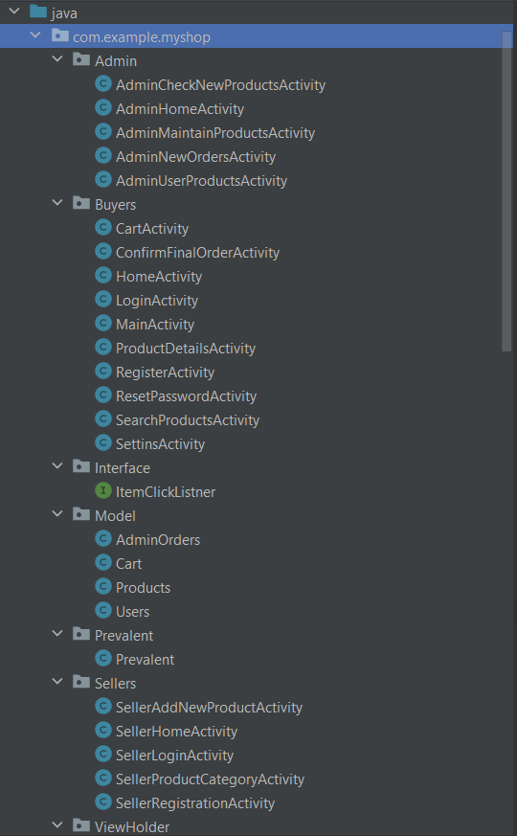
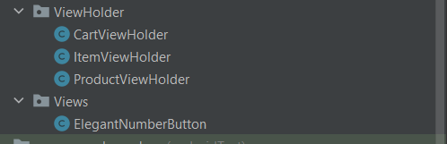
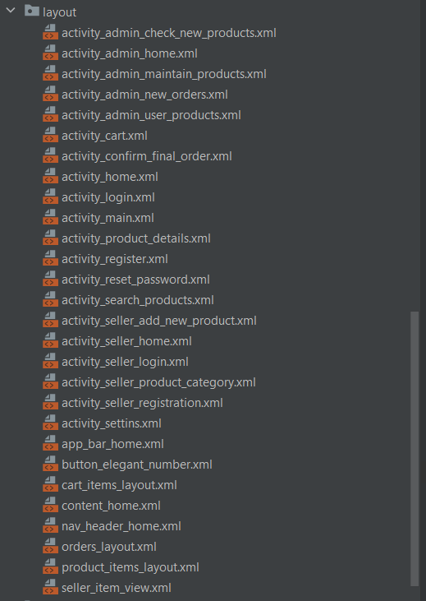
Структура

Slide 10
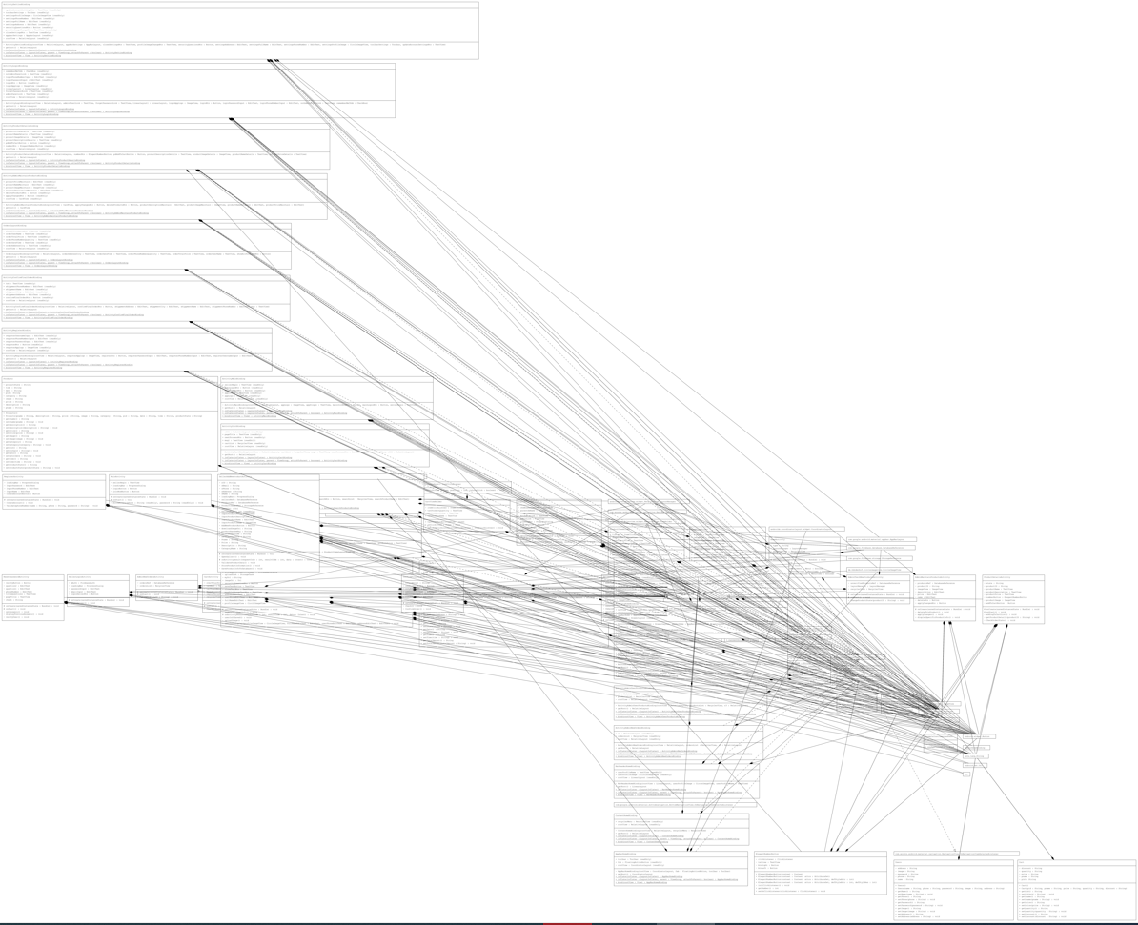
Полная UML-таблица

Slide 11




Средства реализации
Язык программирования Java
Среда разработки Android Studio
Облачное СУБД Firebase
Веб-сервис

Slide 12
Перспективы развития
Добавление новых функциональных возможностей
Партнерство с другими платформами
Интеграция с новыми технологиями
Публикация в магазине приложений

Slide 13


